Slide 1

Polkuja pelinomaisen oppimisen viidakkoon
Tuula Nousiainen
Agora Center, Jyväskylän yliopisto
ja OVI-hanke, Konnevesi
KEOS 9.11.2013

Slide 2
?
pelinomainen oppiminen
oppimispeli
pelipohjainen oppiminen
hyötypeli
educational game
pelillistäminen
serious game
peli
learning game
game-based
learning
edutainment
gamification

Slide 3
Taustaa

Slide 4
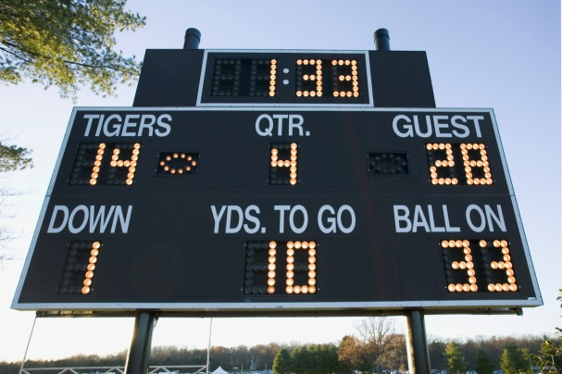

Peli
Systeemi, jossa toimitaan tietyn tavoitteen saavuttamiseksi noudattaen tiettyjä sääntöjä (esim. Juul 2005; Salen & Zimmerman 2004)
  vrt. leikki → ei samanlaista tavoitteellisuutta eikä määriteltyjä sääntöjä

Slide 5



Digitaaliset pelit
(ja niiden viehätys)
Ihmisen ja tietokoneen välistä vuorovaikutusta, jossa pelaajan toimilla on suora vaikutus pelin maailmassa (Breuer & Bente 2010)
  Kontrollin tunne, joka koetaan miellyttävänä ja motivoi jatkamaan toimintaa
Mikrotaso: esim. oman hahmon liikuttaminen painikkeita painamalla
Narratiivinen taso: vuorovaikutus esim. toisten hahmojen kanssa, jotta pelissä päästään etenemään ja tarina hahmottuu
Metataso: sääntöjen luominen ja manipulointi (vaikeustason valinta, huijaaminen, oman pelin luominen)

Slide 6
Pelit ja oppiminen 1/2
Pelissä eteneminen ja menestyminen vaatii aikaa, vaivaa ja uuden oppimista
→ antaa palkitsevia ja motivoivia kokemuksia
→ koetaan miellyttävänä ja innostavana toimintana
Pelinomainen oppiminen: em. ominaisuuksien valjastaminen opetuksellisessa mielessä

Slide 7

Pelit ja oppiminen 2/2
  Oppimisen tilannesidonnaisuuden hyödyntäminen
  (Van Eck 2006)
  Opittava asia liittyy suoraan siihen ympäristöön, jossa se opitaan ja jossa sitä myös käytetään
  Mielekäs konteksti, joka sisältää opitun soveltamista ja harjoittelua
”Kognitiivisen epätasapainon” luominen ja ratkaiseminen (Van Eck 2006)
  Peli tarjoaa uutta informaatiota
  → Osattava joko sovittaa uusi tieto aikaisempiin
  tai muokattava aikaisempia uuden perusteella
  → Pelin antaman haasteen ratkaiseminen
  ja pelissä eteneminen

Slide 8
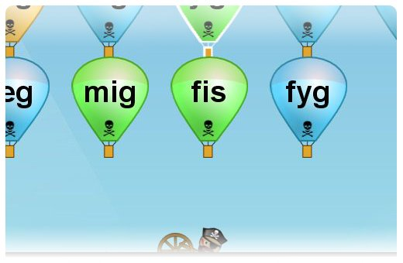

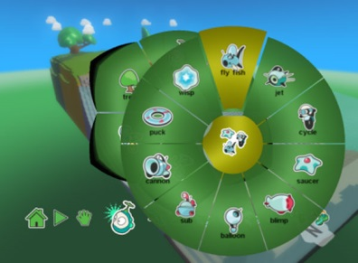
Digitaalinen pelinomainen oppiminen
Kattokäsite eri tavoille integroida pelejä oppimiseen (Van Eck 2006)
  Ammattilaisten tekemien oppimispelien käyttö
  Kaupallisten viihdepelien opetuskäyttö
  Oppilaiden toimiminen itse pelintekijöinä

Slide 9
1) Oppimispelit

Slide 10

Oppimispeli
Ammattimaisesti toteutettuja, nimenomaan opetustarkoitukseen suunnattuja pelisovelluksia
  Selkeä didaktinen tarkoitus (Dondi & Moretti 2007)
Hyödyntävät video- ja tietokonepelien ominaisuuksia luomaan mukaansatempaavia ja immersiivisiä oppimiskokemuksia määriteltyjen oppimistavoitteiden, -tulosten ja -kokemusten aikaansaamiseksi (De Freitas 2006)
Parhaimmillaan yhdistää viihteen ja oppimisen siten, että pelaaja ei koe oppimista varsinaisen pelin ulkopuolisena osana, vaan oppiminen tapahtuu ”varkain” (Breuer & Bente 2010)
  vrt. ”edutainment”-/drillipelit, joissa pelaajaa pyritään ulkoisesti motivoimaan palkkioilla (Egenfeldt-Nielsen 2007; Breuer & Bente 2010)

Slide 11
2) Viihdepelit ja oppiminen?

Slide 12
Kaupallisten viihdepelien opetuskäyttö
Lupaava näkökulma pelinomaiseen oppimiseen: suhteellisen kustannustehokasta ja joustavaa
(Van Eck 2006)
Eri käyttötavat (Van Eck 2006)
  Ennen opetusjaksoa käytettäviä aihepiiriin tutustuttajia
  Opetusjakson aikana käytettäviä esimerkkien tarjoajia ja harjoittelutilanteiden luojia
  Opintojakson jälkeen käytettäviä arviointi- ja yhteenvetovälineitä

Slide 13
Hyödyntäminen käytännössä
Joitakin yleisiä esimerkkejä
  Civilization, Age of Empires (historia ja yhteiskuntaoppi)
  SimCity (yhdyskuntasuunnittelu)
  RollerCoaster Tycoon ym. rakentamis- ja liiketoimintapelit
Ei ole suunniteltu opetustarkoituksiin
  Sisällöltään rajallisia, voivat sisältää myös epätäydellistä/väärää informaatiota (Van Eck 2006)
Epätäydellisyydet oppimisen lähteinä
  Olennaista suunnitella mielekkäät, pelaamista täydentävät ja syventävät oheisaktiviteetit! (Van Eck 2006)

Slide 14
Pelien käyttöä tukevat oheisaktiviteetit 1/3
 | Tarkoitus | Tehtävien tavoitteet | Esimerkkejä
Pelin oppiminen | Saada pelin käytöstä sujuvaa Tehdä pelaamiseen liittyvästä reflektoinnista ja analysoinnista rutiinia oppilaille | Pelaamisen kautta kehittyvien taitojen seuranta, jotta opettaja voi hyödyntää tietoa heidän ymmärryksensä kehittymisestä | Aikajanan luominen (historiapeleissä) Budjetin kirjaaminen (rakentamis- ja liiketoiminta-simulaatioisssa) Päiväkirjan pitäminen (roolipeleissä)
(Charsky & Mims 2008)

Slide 15
Pelien käyttöä tukevat oheisaktiviteetit 2/3
 | Tarkoitus | Tehtävien tavoitteet | Esimerkkejä
Pelin ja todellisuuden rajojen ylittäminen | Peli-tapahtumien täydentäminen Mahdollisista yksinkertais-tuksista tai virheistä johtuvien väärin-ymmärrysten korjaaminen | Pelin tapahtumien analysointi siitä näkökulmasta, miten ne eroavat/ vastaavat todellisuutta | Sotaan liittyvän historiapelin kokemusten vertailu faktoihin ja historiatietoihin todellisesta sodasta Esim. sodan taustalla olevat syyt, rauhansopimukset, armeijoiden koot/koostumukset jne.
(Charsky & Mims 2008)

Slide 16
Pelien käyttöä tukevat oheisaktiviteetit 3/3
 | Tarkoitus | Tehtävien tavoitteet | Esimerkkejä
Peli sisällön teoriana | Toimia koko jakson laajana päätuotoksena (essee, projekti, esitys) Oppilas arvioi kriittisesti pelin toimivuutta opetusjakson sisällön mallintajana | Asettaa peli oikeaan perspektiiviin tehtävillä, jotka vaativat oppilaita arvioimaan pelin validiutta ilmaisemaan ideoita pelin saamiseksi vielä tarkemmin todellisuutta vastaavaksi | Civilization: yhteiskuntien menestymiseen vaikuttavat tekijät käyttäen esimerkkejä pelistä ja vertaillen niitä todellisesta historiasta nostettaviin esimerkkeihin
(Charsky & Mims 2008)

Slide 17
Olennaista oheisaktiviteeteissa
Oheissisällön tulisi pysyä mahdollisimman lähellä pelimaailmaa! (Van Eck 2006)
Aktiviteetteja, jotka ovat loogista jatkoa pelimaailmalle, jotta ”flow” ei katkeaisi
  Esim. lisätehtävä, joka liittyy suoraan pelissä ratkaistavaan ongelmaan tai pelin hahmoihin → fantasiaelementti pysyy mukana

Slide 18
3) Oppilaat pelintekijöinä

Slide 19
Oppilaat pelintekijöinä
Voi olla pelkkää pelaamista tehokkaampi tapa oppia (Kafai 2006; George, Lavoué & Monterrat 2013)
  Oppilas rakentaa itse tietoa
  Oppilaat opettajaroolissa → sisällön opettaminen toisille vaatii asioiden ymmärtämistä syvemmällä tasolla
  Vaatii lisätiedon etsimistä itsenäisesti
Ei välttämättä tarkoita monimutkaista ohjelmointia
  Helppokäyttöisiä pelinkehitys- ja muokkaustyökaluja (Kodu, Pelitehdas, Neverwinter Nights jne.)
Käytännössä usein haasteellista tuoda opetusmenetelmäksi (Van Eck 2006)
  Opettajien omat taidot ja aikaresurssit
  Perinteiset oppituntirakenteet ja oppiainerajat eivät jousta riittävästi

Slide 20
Pedagogiset lähtökohdat:
Pelinomaisen oppimisen sukupolvet
Pelin-omaisen oppimisen sukupolvi | Lähestymistapa/ pelityypit | Teoriapohja | Fokus
1. | ”Edutainment”-näkökulma | Behaviorismi | Käyttäytyminen
2. | Varsinaiset oppimispelit | Kognitiiviset ja konstruktivistiset lähtökohdat | Oppija, yksilö
3. | Pelien opetuskäyttö laajempana ilmiönä | Sosiokulttuurinen näkökulma | Käyttötilanne ja -ympäristö
(Egenfeldt-Nielsen 2007)

Slide 21
Muita mielenkiintoisia käsitteitä:
Pelillistäminen

Slide 22
Pelillistäminen (gamification)
Peleille tyypillisten elementtien käyttämistä pelien ulkopuolisissa konteksteissa käyttäjien aktivoimiseksi ja heidän kiinnostuksensa ylläpitämiseksi (Deterding, Dixon, Khaled & Nacke 2011)
Palkkiot, pisteytykset, tasot, haasteet ja tehtävät, kunniamerkit, jne. (esim. Domínguez ym. 2013; Terawaki ym. 2013)

Slide 23
Pelillistäminen opetuksellisissa yhteyksissä
Kolmenlaisia mahdollisia hyötyjä
(Lee & Hammer 2011)
  Kognitiiviset
    Oman toiminnan ja valintojen seurauksien pohtiminen (selkeitä tehtäviä, joista mahdollisuus saada välitön palaute/palkinto)
  Emotionaaliset
    Uskallus yrittää ja kokeilla omia rajojaan pelkäämättä epäonnistumista
  Sosiaaliset
    Tunnustusta ja palkintoja oppimiseen liittyvistä suorituksista paitsi opettajalta, myös toisilta
    oppilailta

Slide 24
Toisaalta…
Mielikuva, että oppimiseen kuuluvat aina ulkoiset palkinnot? (Lee & Hammer 2011)
Samat pelilliset elementit eivät motivoi kaikkia (jopa negatiivinen vaikutus, jos kilpaileminen ei kiinnosta) (Domínguez ym. 2013)
  Pelaajien erilaisten mieltymysten huomioiminen (esim. Bartle 1996; Dixon 2011; Yee 2005)
  Palkintojen saavuttaminen, edistyminen, toisten voittaminen, sosiaalinen vuorovaikutus, tutkiminen/etsiminen, jne)

Slide 25
Kiitos!
tuula.j.nousiainen@jyu.fi

Slide 26
Lisätietoa…
Esimerkkejä ja kuvauksia erilaisista peleistä saatavilla OVI-hankkeen sivuilta: http://peda.net/polku/ovi/pelit
  Oppiainekohtaisesti
  Ikäryhmäkohtaisesti
Esitys pohjautuu artikkelikäsikirjoitukseen, joka julkaistaan loppuvuodesta OVI-hankkeen ”Löytöretkillä toiseen maailmaan” -julkaisun 2. osassa

